Slide 1
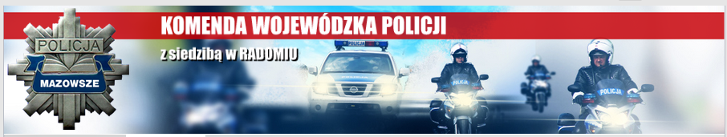
Cyberprzemoc
(dziecko ofiara sprawca)
podinsp. Aneta Pawlińska
ekspert Wydziału Prewencji
KWP zs. w Radomiu

Slide 2
Cyberprzemoc ang.: cyberbullying
to przemoc rówieśnicza z użyciem technologii informacyjnych
i komunikacyjnych. Technologie te to głównie: internet, komputer i urządzenia mobilne (telefony komórkowe, tablety itp.), które dążą do wyrządzenia krzywdy lub wywołania dyskomfortu u ofiar. Problem ten w oczywisty sposób dotyczy szkół. W klasie, szatni, świetlicy, stołówce czy na boisku szkolnym dochodzi do aktów przemocy z użyciem telefonów komórkowych lub Internetu.
Cyberprzemoc to jedno z najbardziej bolesnych doświadczeń dla dziecka. Informacja w internecie rozprzestrzenia się błyskawicznie, grono widzów lub świadków upokorzenia rośnie wykładniczo. Stad też i wiele przypadków,
w których cyberprzemoc ma tragiczne konsekwencje, aż po samobójstwo ofiary.

Slide 3
Narzędzia:
Formy cyberprzemocy:
czaty
i komunikatory
poczta elektroniczna
przeglądarki internetowe
i blogi
serwisy społecznościowe, fora dyskusyjne
rozmowy GSM, SMS, MMS
rejestrowanie
i dystrybucja niechcianych
zdjęć i filmów bez zgody
dystrybucja ośmieszających, upokarzających informacji
podszywanie się pod kogoś wbrew jego woli i działanie na jego niekorzyść
wyzywanie,
nękanie,
straszenie,
szantażowanie
z użyciem Sieci

Slide 4
Cyberprzemoc - skala zagrożenia
51% dzieci i młodzieży stała się przynajmniej raz obiektem zdjęć lub filmów
wykonanych wbrew swojej woli,
52% dzieci w wieku 12-17 lat miało do czynienia z przemocą werbalną
w Internecie lub przez telefon komórkowy,
47% dzieci doświadczyło wulgarnego wyzywania,
29% badanych deklaruje, że ktoś w Sieci podawał się za nie wbrew ich woli,
21% dzieci doznało poniżania, ośmieszania i upokarzania,
16% osób doświadczyło straszenia i szantażowania,
14% dzieci zgłasza przypadki rozpowszechniania za pośrednictwem Internetu
lub telefonów komórkowych kompromitujących je materiałów.

Slide 5
Specyfika cyberprzemocy
wysoki poziom anonimowości sprawcy,
różnorodność form krzywdzenia,
szybkość rozpowszechniania materiałów i powszechna dostępność,
zasięg,
stałe narażenie na atak ofiary niezależnie od miejsca i pory,
trudności z usunięciem kompromitujących materiałów,
zjawisko to jest mniej kontrolowane przez rodziców, czy nauczycieli niż „klasyczna” przemoc, gdyż działania sprawcy są trudniejsze do zaobserwowania,
przeszkodą w przeciwdziałaniu cyberprzemocy przez dorosłych jest słaba znajomość specyfiki mediów elektronicznych oraz bagatelizowanie problemu.

Slide 6
Co więc mamy:
Kodeks wykroczeń
Kodeks cywilny
Kodeks karny

Slide 7
Formy cyberprzemocy | Działania | Artykuł
Wulgarne wyzywanie | Publikacja nieprzyzwoitych treści, zdjęcia, rysunku, obrazu | Kodeks wykroczeń Art. 141
Poniżanie, ośmieszanie, upokarzanie | Uporczywe nękanie | Kodeks wykroczeń Art. 107 Kodeks karny Art. 190a
Straszenie, szantaż | Groźby | Kodeks karny Art. 190&1-2 i 191&1-2
Niechciane zdjęcia i filmy | Naruszenie wizerunku | Kodeks cywilny Art. 23 i 24
Publikacja kompromitujących materiałów | Naruszenie czci (zniesławienie, znieważenie) | Kodeks karny Art. 212&1-4
Podszywanie się | Włamania do miejsca strzeżonego hasłem lub innym zabezpieczeniem | Kodeks karny Art. 267&1-4, 268a&1-3 , 190a&2
Cyberprzemoc a prawo

Slide 8
Obowiązek zawiadomienia o przestępstwie
Art. 304&1 KPK Art. 304&2 KPK
Każdy dowiedziawszy się o popełnieniu przestępstwa ściganego z urzędu ma społeczny obowiązek zawiadomić o tym Prokuratora lub Policję. | Instytucje państwowe i samorządowe, które w związku ze swą działalnością dowiedziawszy się o popełnieniu przestępstwa ściganego z urzędu, są obowiązane niezwłocznie zawiadomić o tym Prokuratora lub Policję oraz przedsięwziąć niezbędne czynności do czasu przybycia organu powołanego do ścigania przestępstw (…)

Slide 9
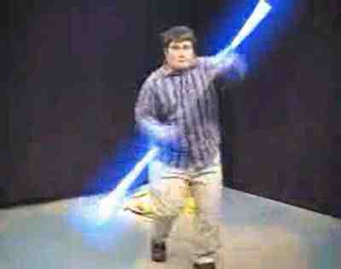
Cyberprzemoc –zjawisko szczególnie niebezpieczne
„Star Wars Kid” – amatorski film Kanadyjczyka, który zdobył ogromną popularność w Internecie.
8 listopada 2002r. piętnastoletni wówczas, uczeń liceum nagrał siebie,
w szkolnym studiu, wymachującego przyrządem do zbierania piłek do golfa, naśladując jednego z bohaterów Gwiezdnych wojen walczącego mieczem świetlnym. 19 kwietnia 2003r. jeden z kolegów Ghyslaina znalazł kasetę
z nagraniem pozostawioną na kilka miesięcy w szkolnym schowku i umieścił nagranie w sieci p2p Kazaa. Stamtąd film momentalnie rozprzestrzenił się na wiele stron internetowych. Powstało wiele jego przeróbek i modyfikacji. Autor filmu był szykanowany przez rówieśników po opublikowaniu nagrania w internecie,
z powodu negatywnych skutków udostępnienia filmu pozostawał pod opieką psychiatryczną, jego rodzina zażądała od czterech kolegów autora odszkodowania w wysokości dwustu pięćdziesięciu tysięcy dolarów kanadyjskich. Do rozprawy nie doszło, gdyż strony zawarły porozumienie poza sądem.”

Slide 10
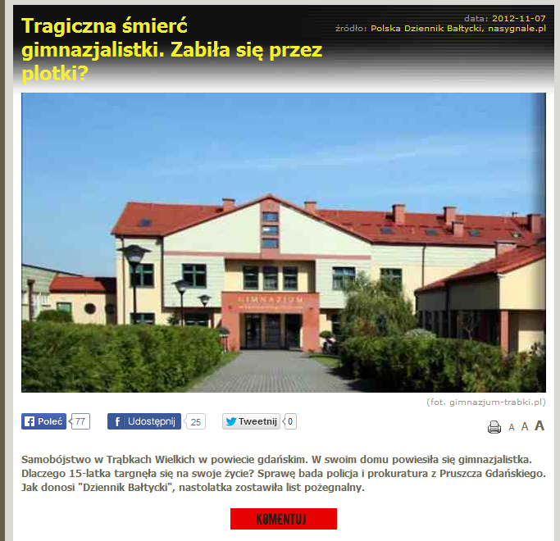
Cyberprzemoc –zjawisko szczególnie niebezpieczne

Slide 11
Telefony komórkowe
Stały się obecnie przedmiotem codziennego użytku, również dla dzieci.
Od dawna służą nie tylko do rozmów telefonicznych czy wysyłania SMSów. Oprócz tych tradycyjnych funkcji telefon komórkowy bywa także aparatem fotograficznym, kamerą, radioodbiornikiem czy odtwarzaczem plików MP3. Współczesne aparaty dają także możliwość łączenia się z Internetem oraz przesyłania plików.
Korzystanie z telefonów komórkowych przez dzieci w Polsce:
około 2/3 uczniów szkół podstawowych używa telefonu komórkowego, przeważnie własnego,
starsi (12-18 lat) w zdecydowanej większości (90%) posiadają własny telefon komórkowy,
najbardziej popularną wśród dzieci usługą są SMSy - wysyła je ponad 80% młodych użytkowników komórek.

Slide 12
Czy jesteśmy bezradni-co może szkoła….
gdy zachodzi podejrzenie, że dziecko jest ofiarą lub sprawcą przemocy w sieci
Działania profilaktyczne i kampanie informacyjne
edukacja (zasady odpowiedzialnego i bezpiecznego korzystania z Internetu
i telefonii komórkowej, zagrożenia płynące z użytkowania technologii komunikacyjnych, netykieta, odpowiedzialność prawna, wiedza dotycząca sposobów postępowania w sytuacjach zagrożenia),
prelekcje, spotkania z ekspertami, konkursy.

Slide 13
Czy jesteśmy bezradni-co może szkoła….
gdy zachodzi podejrzenie, że dziecko jest ofiarą lub sprawcą przemocy w sieci
Działania prewencyjne:
filtry, kontrola przeglądanych stron, właściwa reakcja na niepożądane zachowania dzieci i młodzieży.
System zapobiegania cyberprzemocy w szkole:
opracowanie procedur reagowania na cyberprzemoc,
podejmowanie interwencji w każdym przypadku ujawnienia lub podejrzenia cyberprzemocy,
sankcje regulaminowe szkoły,
kontrakt z rodzicami.

Slide 14
Procedura reagowania w szkole w sytuacji cyberprzemocy:
Ujawnienie przypadku cyberprzemocy (informacja ta może pochodzić
z różnych źródeł np. poszkodowany uczeń, jego rodzice, inni świadkowie zdarzenia, nauczyciele bądź też anonimowe zawiadamianie tzw. „skrzynki zaufania”).
Ustalenie okoliczności zdarzenia i ewentualnych świadków:
właściwe zbadanie,
zarejestrowanie,
udokumentowanie.
Nauczyciel - wychowawca klasy - pedagog szkolny – dyrektor.
Analiza zdarzenia przy udziale dyrektora, pedagoga i wychowawcy.

Slide 15
Procedura reagowania w szkole w sytuacji cyberprzemocy:
Zabezpieczenie dowodów:
Wszelkie dowody cyberprzemocy powinny zostać zabezpieczone
i zarejestrowane. Należy zanotować datę i czas otrzymania materiału, treść wiadomości oraz, jeśli to możliwe, dane nadawcy (nazwę użytkownika, adres
e-mail, numer telefonu komórkowego itp.) lub adres strony www, na której pojawiły się szkodliwe treści czy profil.
Takie zabezpieczenie dowodów nie tylko ułatwi dalsze postępowanie dostawcy usługi (odnalezienie sprawcy, usunięcie szkodliwych treści z serwisu), ale również stanowi materiał, z którym powinny się zapoznać wszystkie zaangażowane w sprawę osoby: dyrektor i pedagog szkolny, rodzice, a wreszcie policja, jeśli doszło do złamania prawa.

Slide 16
Procedura reagowania w szkole w sytuacji cyberprzemocy:
Identyfikacja sprawcy:
gdy sprawca jest nieznany należy:
powiadomienie Policji - w przypadku gdy zostało złamane prawo,
zawiadomienie administratora serwisu o zablokowaniu materiałów (Ustawa
z dnia 18 lipca 2002r. o świadczeniu usług drogą elektroniczną);
gdy sprawca jest znany należy:
powiadomienie Policji lub sądu rodzinnego,
powiadomienie rodziców lub opiekunów,
rozmowa z uczniem sprawcą przemocy o jego zachowaniu,
zobowiązanie sprawcy do usunięcia materiałów z Sieci.

Slide 17
Procedura reagowania w szkole w sytuacji cyberprzemocy:
Działania wobec sprawcy cyberprzemocy:
Rozmowa z uczniem - sprawcą przemocy o jego zachowaniu:
ustalenie okoliczności zajścia, wspólne zastanowienie się nad jego przyczynami
i poszukanie rozwiązania sytuacji konfliktowej,
sprawca powinien otrzymać jasny i zdecydowany komunikat o tym, że szkoła nie akceptuje żadnych form przemocy,
omówienie z uczniem skutków jego postępowania i poinformowanie o konsekwencjach regulaminowych, które zostaną wobec niego zastosowane,
sprawca powinien zostać zobowiązany do zaprzestania swojego działania i usunięcia
z sieci szkodliwych materiałów,
określenie sposobów zadośćuczynienia wobec ofiary cyberprzemocy,
jeśli w zdarzeniu brała udział większa grupa uczniów, należy rozmawiać z każdym z nich z osobna, zaczynając od lidera grupy.

Slide 18
Procedura reagowania w szkole w sytuacji cyberprzemocy:
Działania wobec sprawcy cyberprzemocy:
Powiadomienie rodziców sprawcy i omówienie z nimi zachowania dziecka:
poinformowanie rodziców sprawcy o przebiegu zdarzenia i zapoznanie z materiałem dowodowym, a także z decyzją w sprawie dalszego toku postępowania i podjętych przez szkołę środkach dyscyplinarnych wobec ich dziecka,
w miarę możliwości pozyskanie rodziców do współpracy i ustalenie jej zasad,
opracowanie wspólnie z rodzicami projekt kontraktu dla dziecka, określającego zobowiązania ucznia, rodziców i przedstawiciela szkoły oraz konsekwencje nieprzestrzegania przyjętych wymagań i terminy realizacji zadań zawartych w umowie.

Slide 19
Procedura reagowania w szkole w sytuacji cyberprzemocy:
Działania wobec sprawcy cyberprzemocy:
Objęcie sprawcy opieką psychologiczno-pedagogiczną.
praca ze sprawcą powinna zmierzać w kierunku pomocy uczniowi w zrozumieniu konsekwencji swojego zachowania, w zmianie postawy i postępowania ucznia, w tym sposobu korzystania z nowych technologii,
jeśli szkoła posiada odpowiednie warunki, pomoc psychologiczna może być udzielona sprawcy na terenie szkoły,
w uzasadnionym przypadku można w toku interwencji zaproponować uczniowi (za zgodą rodziców) skierowanie do specjalistycznej placówki i udział w programie terapeutycznym.

Slide 20
Procedura reagowania w szkole w sytuacji cyberprzemocy:
Zastosowanie środków dyscyplinujących wobec sprawcy:
sankcje określone w wewnętrznych przepisach szkoły np. czasowy zakaz korzystania ze szkolnej pracowni komputerowej w czasie wolnym, przynoszenia do szkoły akcesoriów elektronicznych.
  Celem sankcji wobec sprawcy jest:
  zatrzymanie przemocy i zapewnienie poczucia bezpieczeństwa poszkodowanemu
  uczniowi,
  wzbudzenie refleksji na temat jego zachowania, zrozumienie krzywdy jaką spowodował
  i powstrzymanie przed podobnym zachowaniem w przyszłości,
  pokazanie społeczności szkolnej, że cyberprzemoc nie będzie tolerowana i że szkoła jest
  w stanie efektywnie zareagować w tego rodzaju sytuacji.
  Monitoring.

Slide 21
Jaką pomoc powinna dać szkoła
gdy dziecko stało się ofiarą cyberprzemocy…
wsparcie psychologiczne (poradę, jak ma się zachować, aby zapewnić sobie poczucie bezpieczeństwa i nie doprowadzić do eskalacji prześladowania),
po zakończeniu interwencji należy monitorować sytuację ucznia sprawdzając, czy nie są wobec niego podejmowane dalsze działania przemocowe bądź odwetowe ze strony sprawcy,
poinformowanie rodziców dziecka o problemie i okazanie im wsparcia
i pomocy ze strony szkoły. W rozmowie z nimi pedagog lub wychowawca przedstawiają kroki, jakie zostały podjęte w celu wyjaśnienia zajścia oraz zapewnienia bezpieczeństwa poszkodowanemu uczniowi, a także, jeśli to wskazane, proponuje rodzicom i dziecku pomoc specjalisty (psychologa, pedagoga).

Slide 22
Gdzie szukać pomocy?
Skontaktuj się np. z:
Policją jeśli doszło do złamania prawa,
www.helpline.org.pl
zadzwoń pod bezpłatny numer telefonu 0 800 100 100.
FDN „Ogólnopolski telefon zaufania dla dzieci i młodzieży 116 111”.
www.dyzurnet.pl - serwis, który przyjmuje zgłoszenia dotyczące nielegalnych treści znalezionych w Internecie,
www.dzieckowsieci.pl- strona zajmująca się zwróceniem uwagi dorosłych i dzieci na zagrożenia wynikające z nierozważnego korzystania z Internetu,
www.safeinternet.pl
www.nask.pl
www.dbi.pl

Slide 23
DZIĘKUJĘ ZA UWAGĘ
podinsp. Aneta Pawlińska
ekspert Wydziału Prewencji
KWP zs. w Radomiu
kontakt: e.mail: a.pawlinska@mazowiecka.policja.gov.pl
(wszystkie dane statystyczne zawarte w przedmiotowej prezentacji pochodzą z badań przeprowadzonych przez Fundację Dzieci Niczyje oraz Naukową i Akademicką Sieć Komputerową)

